Slide 1
电气与电子测量技术
廖兴林 lxl108381@126.com 15703032783

Slide 2

电气与电子测量技术 之 绪论
课程目标
1. 掌握现代电气测量系统的构成和基本特性，熟悉典型的电气测量传感器、互感器、调理电路和数据转换器件的原理和特征
2. 具备分析、设计和开发精密复杂的电气测量装置的能力
3. 能够综合运用所学知识，结合现代技术手段和信息技术资源对复杂的电气测量问题进行分析和研究

Slide 3


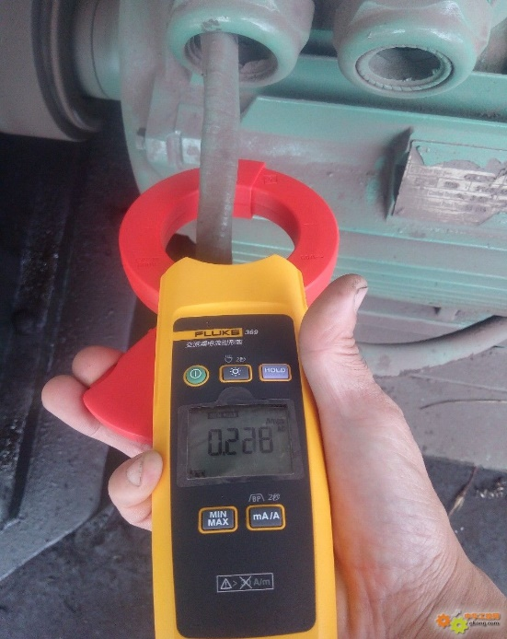
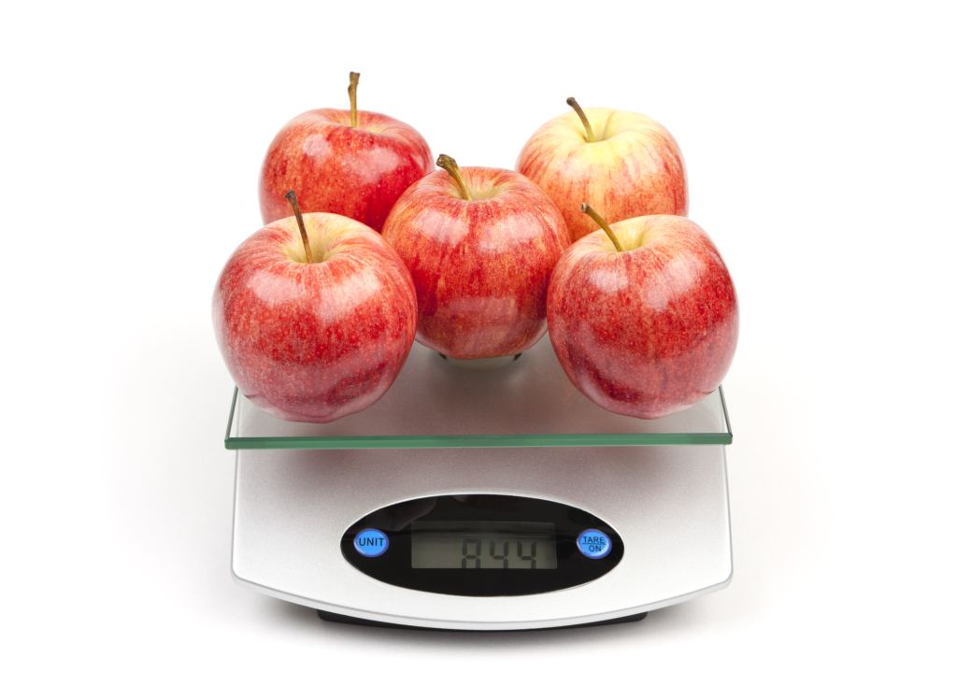
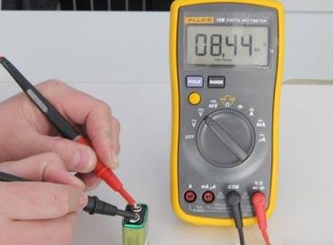
日常生活中离不开测量

Slide 4
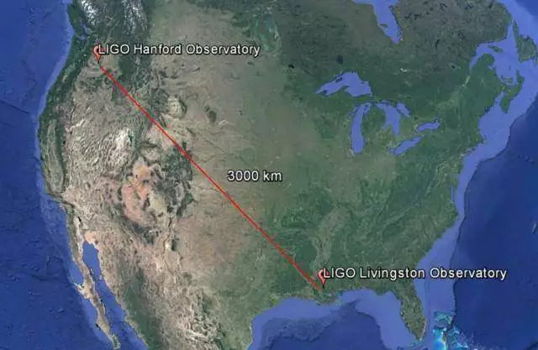
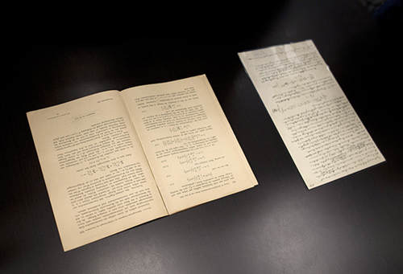


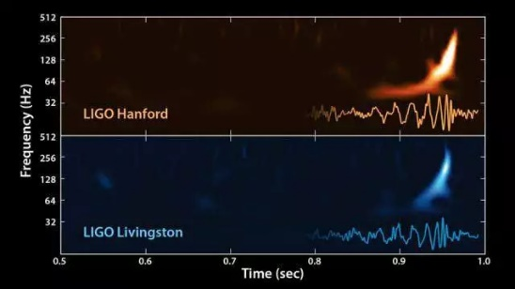
引力波与LIGO
图片来自www.ligo.org
10⁻²¹应变
1916年，爱因斯坦广义相对论预言了引力波的存在
两个LIGO天文台2015年9月14日首次测量到的13亿年前的一个双黑洞碰撞合并事件发出的引力波
GW150914

Slide 5
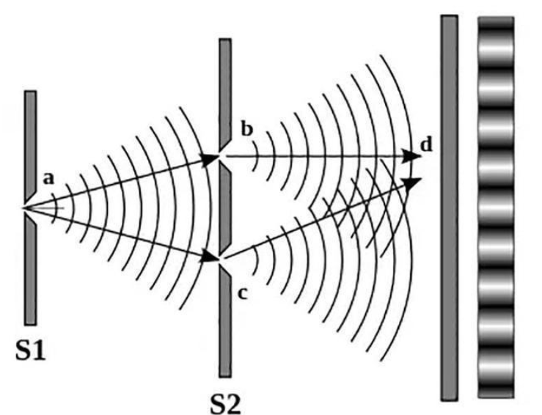
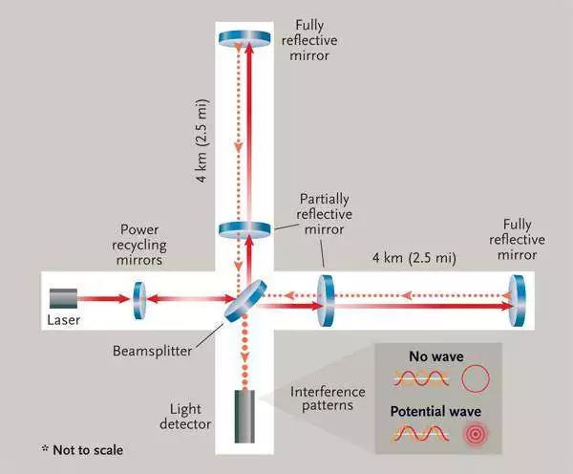
LIGO：以地球为桌面的激光干涉仪
当引力波穿过地球时，地球附近的空间会随着引力波的变化产生压缩或拉伸，但这种变化非常微弱。如果两个10倍太阳质量的黑洞合并，发出的引力波只能使LIGO 4km的长臂产生10⁻¹⁸m的变化。

Slide 6


Event Horizontal Telescope与黑洞照片
从2017年4月5日起，天文学家动用了遍布全球的9个毫米/亚毫米波射电望远镜，组成了一个“事件视觉望远镜”。这9座射电望远镜连续进行了5天的联合观测，随后又经过2年的数据分析才一睹黑洞M87*的真容。
银河系的中心黑洞M87*
距离地球5500万光年

Slide 7
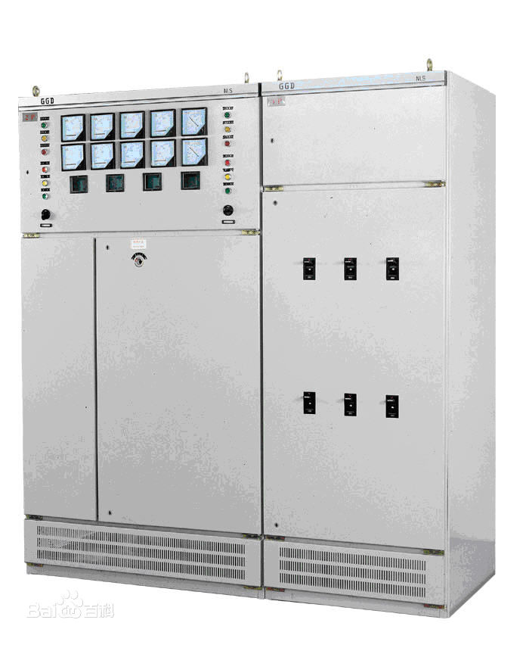
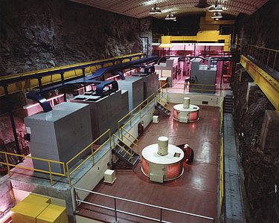

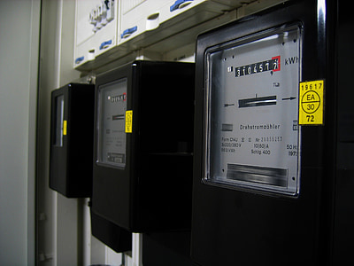
电力工业中的测量
火力发电机组
变电站
配电柜
用电端的电能计量
电气测量技术已贯穿于发电、输电、配电和用电的每一个环节。电力系统有功、无功调节、继电保护、电能计量、设备状态监测都是建立在准确可靠的测量基础上，正因为如此，电气测量课程一直以来都是电气工程类专业本科生的专业核心课程。
Notes:
火力发电机组里面需要测哪些电气量？

Slide 8
常见的电气测量的物理量
常规的测量：
温度，力，距离和位移，速度
高电压和大电流的测量
电磁式互感器
电子式互感器
功率的测量
有功；无功；功率因数
涉及的物理现象：
热电效应
压电效应
光电效应
霍尔效应
……

Slide 9
测量仪器的发展历程
第一代 模拟指针式仪表（上世纪50年代以前）
第四代 智能仪器（上世纪80年代）
第五代 虚拟仪器
测量结果是依靠偏转指针显示
第二代 分立电子仪器（上世纪5、60年代）
基于电磁机械式机构，
第三代 数字式仪表（上世纪70年代）
以电子管，晶体管为基础
采用了电子测量技术测量模拟信号
以计算机技术为基础，利用标准模块化硬件和软件来完成各种测量
软件是虚拟仪器的关键， “软件即仪器”
测量仪器发展至今，大致可分为五个阶段
内部有微处理器和固化的软件
采用大规模集成电路
功能固定，应用不灵活
将模拟信号转化为数字信号，以数字形式输出与显示出结果
一般采用中规模集成电路

Slide 10
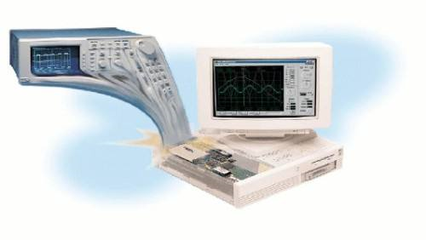

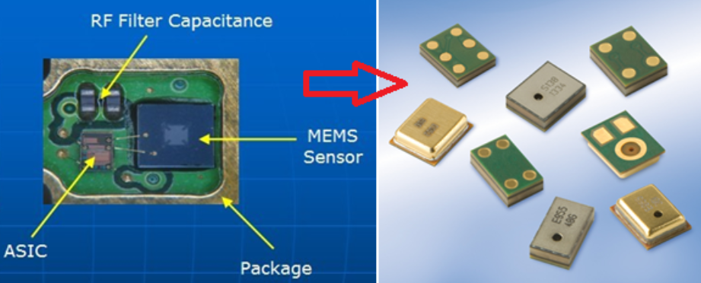
测量技术的发展趋势
智能化
虚拟化（VI）
网络化（Lot）
微型化和集成化（MEMS）
软测量技术

Slide 11
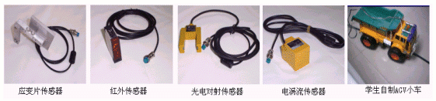
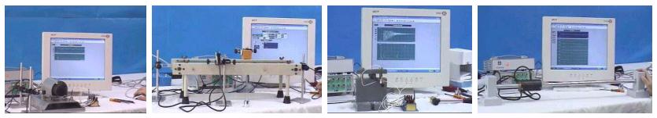
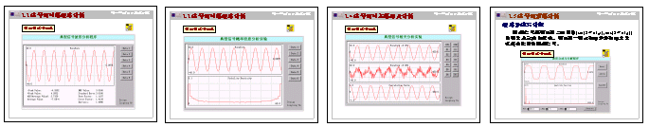
本课程是培养学生解决实际工程测量问题能力的专业基础课，具有很强实践性。
只有通过足够的实验，才能得到应有的动手能力培养，才能更好的掌握书本知识。

Slide 12
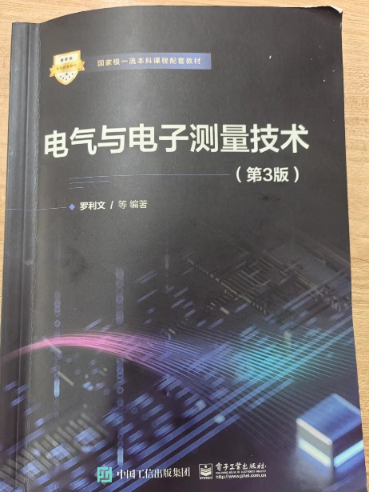




参考书：
电气与电子测量技术 第三版 主编：罗利文等 电子工业出版社
电气测试技术 第四版 主编：万频 林德杰 机械工业出版社
电气测试技术 主编：郝忠敬，中国电力出版社
电气测试技术 主编：黄新波 电子工业出版社
电气测试技术 主编：闵永智 西安电子科大出版社
Notes:
自学，由于学时和能力有限，讲的都很基础，若想掌握更多知识，还需要同学自学，自学也是一种很重要的能力，工作中尤其重要，因为没有现成的，都需要同学们自己寻找解决问题的方法。

Slide 13


线上资源——中国大学MOOC和B站

Slide 14
考核方式：
闭卷考试
最终成绩=平时成绩30%+考试成绩70%
平时成绩包括平时作业、考勤、课堂测验、课堂表现等。

Slide 15
电气与电子测量技术
第一章 测量及测量系统

Slide 16
第一章 测量及测量系统
1
测量及测量方法
2
现代电气测量系统的基本组成
3
测量系统的静态特性
4
测量系统的动态特性
5
电气测量系统的主要技术指标

Slide 17
测量基础知识
1
测量及测量方法
2
现代电气测量系统的基本组成
3
测量系统的静态特性
4
测量系统的动态特性
5
电气测量系统的主要技术指标

Slide 18
什么是测量？
测量结果的准确度由什么决定？
参考基准的准确度
测量的定义
人们借助测量仪器，以某种特定的方法将被测量和参考基准相比较，从而得到量化结果的实验过程
测量对象
测量方法
测量仪器
三要素
某对象实际为45米，某测试设备显示值会在某个区间，如44.5—45.5之间，测量值在这个区间的概率为95%，置信概率。
测量结果的表示？
测量结果＝估计值±不确定度 单位 ( P=95%)
置信概率？
在多次重复测量中，估计值常常用平均值表示；
不确定度与置信概率P有关
测量结果中的单位建议使用国际单位制SI
衡量测量结果可靠程度的概率。
意义是指在进行测量时，被估参数包含在某一范围内的概率。
Notes:
提问，测量的定义？

Slide 19
国际单位制SI
国际单位制的7个基本单位
长度：米 m
时间：秒 S
质量：千克 kg
电流：安培 A
温度：开尔文 K
物质的量：摩尔 mol
发光强度：坎德拉 cd
若干导出单位
例如：伏特，特斯拉，欧姆，法拉，库伦，赫兹，牛顿，瓦特，焦耳，帕斯卡，韦伯，弧度等
2018 年11 月16 日，第26 届国际计量大会通过了关于《修订国际单位制( SI) 》的1号决议，对SI的7个基本单位全部改为由物理常量定义。
铯-133 原子不受干扰的基态的超精细跃迁频率Δν(Cs) =9 192 631 770 Hz；
真空光速度c =299 792 458 m/s；
普朗克常数h =6.626 070 15×10^{－34} J·s；
基本电荷e =1.602 176 634×10 ^{－19} C；
玻耳兹曼常数k =1.380 649×10 ^{－23} J /K；
阿伏加德罗常数N_{A}=6 02214076 ×10 ²³ mol ⁻¹
频率为540×10¹² Hz 的单色辐射的光视效能
K_{cd}=683 lm/W。

Slide 20

国际单位制SI基本单位的新定义（2019年5月20日实施）
基本单位 | 定义 | 定义转换式
秒 （s） | 当铯频率Δν( Cs) ，也就是铯-133 原子不受干扰的基态超精细跃迁频率以单位Hz 即s^{－1} 表示时，将其固定数值取为9192631770来定义秒。 | 1s= 9192631770/Δν( Cs)
米 （m） | 当真空中光速c 以单位m/s 表示时，将其固定数值取为299 792 458 来定义米，其中秒用Δν( Cs) 定义。 | 1米是1/299792458秒的时间间隔内光在真空中行程的长度
千克 （kg） | 当普朗克常数h 以单位J·s 即kg·m²·s⁻¹表示时，将其固定数值取为6.626 07015×10^{－34} 来定义千克，其中米和秒用c和Δν( Cs) 定义。 | 1kg = (h/6.62607015×10^{－34} )m^{–2}·s = 1.475 521…×10⁴⁰hΔν( Cs) /c
安培 （A） | 电流单位A。当基本电荷e 以单位C 即A·s 表示时，将其固定数值取为1.602176634×10^{－19}来定义安培，其中秒用Δν( Cs) 定义。
开尔文 （K） | 当玻耳兹曼常数k 以单位J·K⁻¹ 即kg·m²·s⁻²·K⁻¹表示时，将其固定数值取为1.380 649×10⁻²³ 来定义开尔文，其中千克、米和秒用h、c 和Δν( Cs) 定义。 | 1K = ( 1380649 ×10⁻²³ /k) kg·m²·s⁻² = 2.266665…Δν( Cs) h /k
摩尔 （mol） | 1 摩尔精确包含6.02214076×10²³ 个基本单元。该数称为阿伏加德罗数，为以单位mol⁻¹表示的阿伏加德罗常数N_{A}的固定数值。 | 1mol = 6.02214076×10²³ /N_{A}
坎德拉 （cd） | 当频率为540×10¹² Hz 的单色辐射的光视效能K_{cd}以单位lm·W⁻¹即cd·sr·W⁻¹或cd·sr·kg⁻¹·m⁻²·s³表示时，将其固定数值取为683 来定义坎德拉，其中千克、米、秒分别用h、c 和Δν( Cs) 定义。 | 1cd = ( K_{cd} /683) kg·m²·s⁻³·sr⁻¹= 2.614 830…×10¹⁰Δν( Cs) ²h K_{cd}

Slide 21
测量要素之测量仪器
基本功能
给出测量示值
提供参考基准与被测量相比较
模拟仪表：用标准量标定过的刻度
数字仪表：最常见的参考基准
测量电压电流：参考电压
测量电阻：标准电阻
测量电容：标准电容
基本要求？
准确：误差小
精密：不确定度小（分散性小）
可靠：可等精度重复
灵敏：？
输出的变化量除以输入的变化量，表征测量系统对输入信号变化的一种反应能力。
参考基准的准确程度直接决定
测量结果准确度的上限！

Slide 22
数字化测量系统举例
AD623是一款仪表放大器（差分放大器的一种）
AD7776是一款ADC
思考题：
Q1：理解直接测量的本质是什么？
Q2: 理解测量仪器必须具备的基本功能？
被测量和参考基准相比较
给出测量值；提供参考基准与测量值比较
测量系统的模拟前端AFE（Analog Frontier End）

Slide 23
测量要素之测量方法
测量方法的选取原则：科学，合理，方便
测量方法的分类：没有统一的分类标准
根据不同的分类标准，可以得到不同的分类结果
按测量结果的
获得方式
直接测量
间接测量
按被测量
所处状态
稳态测量
暂态测量
按设备在线与否
在线测量
离线测量
还可以有更多……
最期待以中国人名字命名的测量方法被写进教科书！
Notes:
温度计测人体温度：直接测量，稳态测量，离线测量。

Slide 24
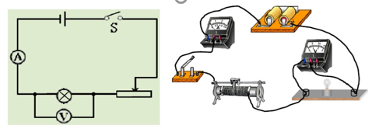
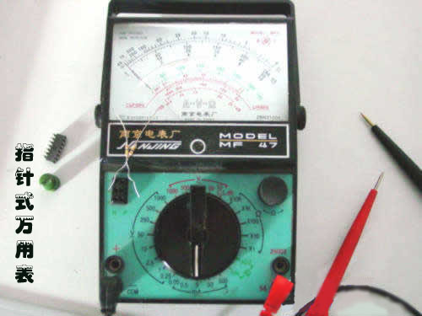
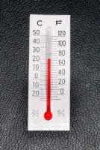

按测量结果的获得方式分类
直接测量
间接测量
直接读取测量结果
测量过程简单、快速
按照一定的函数关系计算获取测量结果的方法
适用于被测量量无法或不便直接测量的情形
举例？
举例？
利用伏安法测量灯泡的电阻和功率

Slide 25
按被测量所处状态
稳态测量
暂态测量
被测量处于稳态过程
考察仪表的静态特性
被测量处于暂态过程
考察仪表的动态特性
例：用数字式万用表测量电阻的阻值、交流电源的电压等。
例：用示波器测量冲击雷电波，故障录波等

Slide 26
在线测量与离线测量
电力变压器在线监测系统（测量油中气体和微水含量）
电力变压器油气相色谱仪
Q： 在线测量or离线测量？
用数字式万用表去测量电阻、电容或电感

Slide 27
接触式测量与非接触式测量
接触式测温
红外测温
Notes:
温度计测人体温度：直接测量，稳态测量，离线测量、接触测量

Slide 28
测量基础知识
1
测量及测量方法
2
现代电气测量系统的基本组成
3
测量系统的静态特性
4
测量系统的动态特性
5
电气测量系统的主要技术指标

Slide 29
现代数字化测量系统的基本组成
传感器 G₁(s)
信号调理G₂(s)
模数转化G₃(s)
计算机G₄(s)
显示结果
测量被测对象，输出为模拟信号。
对传感器输出的信号进行调节，满足模数转换的输入电压范围。
读取二进制结果，并进行运算分析，得出测量结果。
将信号调理电路输出的模拟信号转换成数字信号，一般为二进制信号。
将测量结果显示出来。
系统性能与每个环节有关
系统总的传递函数：G(S)=G₁(S)∗ G₂(S)∗ G₃(S)∗ G₄(S)
系统可以包括所有环节，也可以只是其中一个环节
测量系统的特性参数：(JJF 1001-2011《通用计量术语与定义》中共列出32项)
线性度、灵敏度、分辨力、准确度等级、测量不确定度、零点、响应时间、量程、测量范围、动态范围、最大允许误差、引用误差

Slide 30
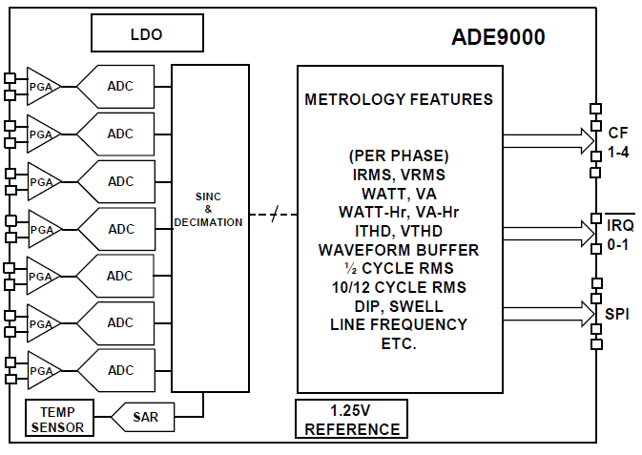
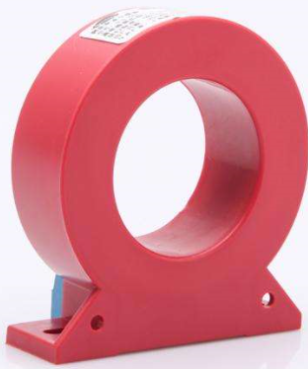

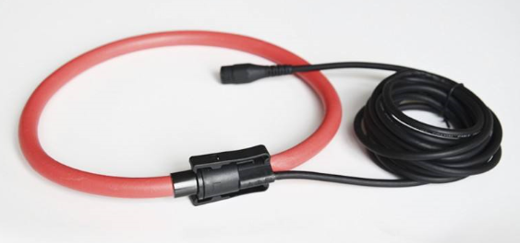
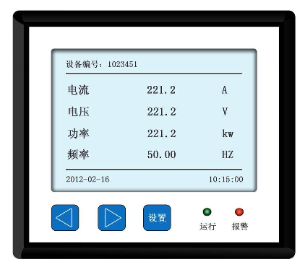
ADI电能计量AFE芯片—ADE9000
传感器
信号调理
模数转换
计算机
DSP
显示结果
电流
互感器
罗氏线圈

Slide 31
测量基础知识
1
测量及测量方法
2
现代电气测量系统的基本组成
3
测量系统的静态特性
4
测量系统的动态特性
5
电气测量系统的主要技术指标

Slide 32
测量系统的静态特性
又称“刻度特性”、“标准曲线”或“校准曲线”
静态特性的定义：
输入 x 不随时间变化时，测量系统的输出y与输入x 之间的关系
理想测量系统—线性特性
y =S₀+S₁x
S₀ —零位； S₁—灵敏度
实际的测量系统—非线性特性
y =S₀+S₁x+S₂x²+…
式中S₀，S₁，S₂，…，S_{n}——常量
VS

Slide 33
静态特性的获得及其表示形式
静态特性是在规定的标准工作条件下获得的
静态特性的表示形式
用高精度输入量发生器产生一系列不随时间变化的输入量
高精度测量仪器测量输出
数表
测量
系统
标定曲线
X_{i}
Y_{i}
记录得到一系列的(X_{i},Y_{i})
固有特性
数学表达式
工作条件：
指包括温度、湿度、大气压力、电源电压等所有可能影响测量结果的因数
拟合公式

Slide 34
静态特性的基本特征参数
灵敏度
当系统的输入x有一个微小增量△x时，将引起系统的输出y也发生相应的微量变化△y，则灵敏度为：
零位
输入为零时测量系统观测到的测量值。
零位值可以非零。
理想的零位应该是一个常数，而实际测量系统中由于调理电路存在输入失调，导致零位会偏移。
零位温漂：半导体特性与温度有关
或
若测量系统的输入/输出同量纲时，则常用“放大倍数”一词代替“灵敏度”。

Slide 35
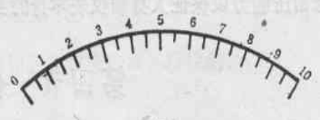
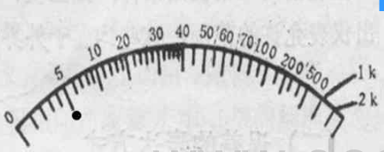
静态特性的基本特征参数
测量仪表的灵敏度可分为三种情况：
1 灵敏度为常数，仪表标尺的刻度是均匀的；
2 灵敏度随被测量 x 的增加而增加，仪表标尺的刻度越来越疏；
3 灵敏度随被测量 x 的增加而减小，仪表标尺的刻度越来越密；
S
S
整个量程范围为都是均匀的
整个量程范围为先是均匀的，然后越来越密，最后越来越疏
x
x

Slide 36
静态特性的基本特征参数
线性度
系统的输入输出之间保持线性关系一种度量。
线性度定量反映标定曲线偏离其拟合直线的程度。
拟合直线
标定直线
线性度=
标定曲线—用实验的方法获取系统的输入-输出关系曲线。
拟合直线—由标定曲线采用拟合方法得到的输入-输出之间的
拟合原则：过坐标原点（x=0，y=0）；最大偏差B_{max}最小。
拟合方法：最小二乘法（偏差平方和最小）；平均法（偏差绝对值的平均值最小）。

Slide 37
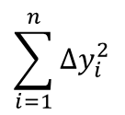
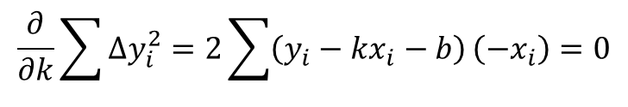
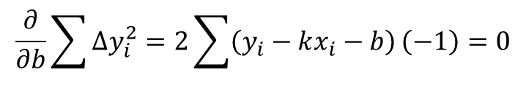
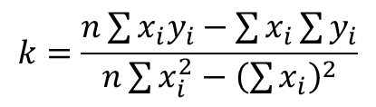
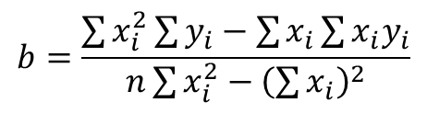
最小二乘法（偏差平方和最小）
最小二乘法拟合
设测试有n个点，(x₁，y₁) ， (x₂，y₂) ，…，(x_{n}，y_{n}) ,第i个测试数据与拟合直线上相应值之间的残余误差: Δy_{i} = y_{i} – (b+kx_{i})，如第1个数据测试和拟合的偏差为： Δy₁ = y₁ – (b+kx₁)，
使 最小；则
最小二乘法线性度的拟合精度最高，但其计算也最烦琐，在测试数据较多时，最好用计算机进行计算。
从而

Slide 38

静态特性的基本特征参数
分辨力（Resolution）与分辨率
分辨力（分辨能力）是指测量系统能够分辨的最小输入变化的绝对量，即仪器能识别的最小输入量；
分辨率则是分辨力相对于满量程的百分比
即 分辨力/量程。
数字化测量系统的分辨力由ADC的转换精度决定，为1 LSB(least significant bit，最低有效位)，也叫1个字。
模拟刻度仪表的分辨力是其最小刻度所代表的数值的一半。
比如某电压表的分辨力是0.01V，测实际值为3V的电压，仪表显示值可能为：
2.99，3.00，3.01V，2.999V？
三个电压仪表测实际值为10V的电压，结果为：10.1V；9.99V；9.994V，判断哪个分辨力好？
举例：常规的直尺分辨力是多少？
0.5mm

Slide 39
静态特性的基本特征参数
分辨力（Resolution）与分辨率
例题：
一只量程为20V的3位半电压表，计算其分辨力和分辨率？
一只量程为12V的2位半电压表，计算其分辨力和分辨率？
3位半的含义：
3个完整位：可显示0-9
半位为首位：只显示0或者1
可显示：0000-1999，共2000个读数
（即2000个读数显示20V）
可显示：000-199，共200个读数
分辨力: 12V/200=60mV
分辨率：60mV/12V=0.005=0.5%
分辨力: 20V/2000=10mV, 即为能识别的最小输入量。
分辨率：10mV/20V=0.0005=0.05%

Slide 40
静态特性的基本特征参数
回程误差（滞差、滞后量、滞环）
表征测量系统在全量程范围内，输入递增变化（由小变大）中的标定曲线和递减变化（由大变小）中的标定曲线二者静态特征不一致的程度。
回程误差=

Slide 41
静态特性的基本特征参数
量程
测量系统标称范围的上下限之差的模（绝对值）
例如：
温度计的下限 -30°，上限50°，则其量程为：
50 -（-30）=80°
动态范围
是指测量系统所能测量的最强输入与最弱输入之比，常常用分贝数来表示。
例如：
某频谱分析仪最弱输入信号1mV，最强输入信号10V，则其动态范围就是：
20lg(10/0.001)=80dB

Slide 42
1
测量及测量方法
2
现代电气测量系统的基本组成
3
测量系统的静态特性
4
测量系统的动态特性
5
电气测量系统的主要技术指标

Slide 43
测量系统的动态特性
定义
输入信号x(t)是随时间变化的情况下，测量系统的输入-输出之间的特性；
动态特性反映测量系统测量动态信号的能力；
动态特性的描述
时 域： 微分方程
复频域： 传递函数
频 域： 频率特性

Slide 44
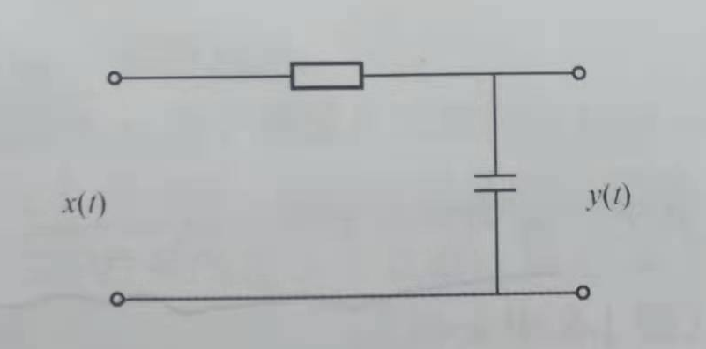
一阶系统
1. 微分方程（时域）
通式：
2. 传递函数（复频域）
3. 频率特性（频域）
τ -时间常数
k -直流放大倍数
典型结构
幅频特性
相频特性

Slide 45
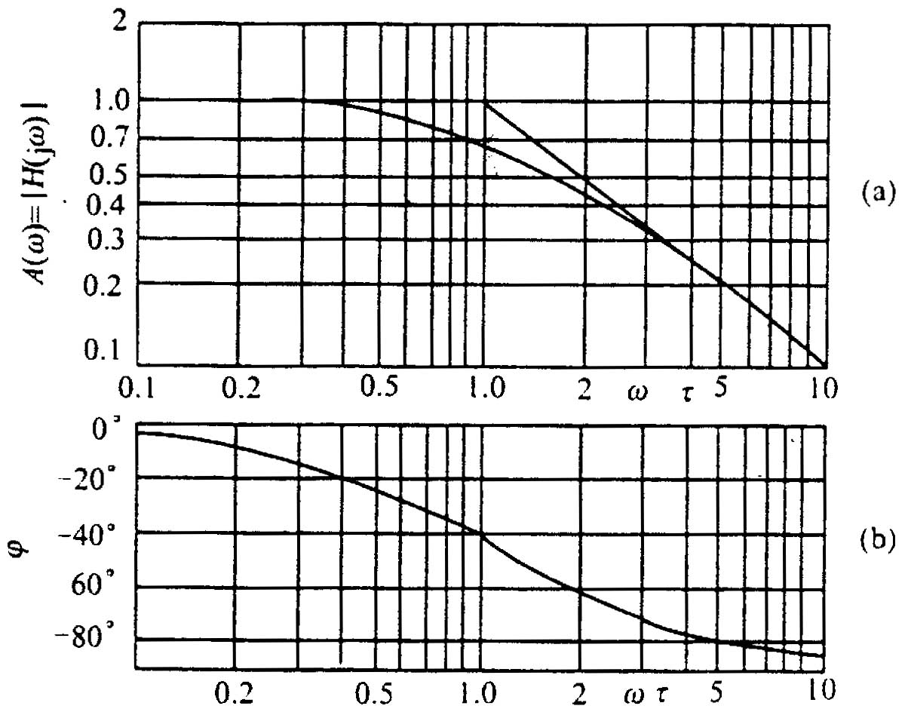
一阶系统
一阶测量系统动态特性的频域特征参数
（1）低通环节，当 时，幅频响应接近1
（2）转折频率ω₀： ω₀= 1/τ
A(ω₀)= 0.707或-3dB
ϕ(ω₀)=-45 °（滞后）
（3）适用于低频或者变化缓慢的参数测量

Slide 46
例题: 用一时间常数为2s的温度计测量炉温时，当炉温在200℃—400℃之间，以150s为周期，按正弦规律变化时，温度计测得的温度范围是多少？
（1）已知: 被测输入量为X=300+100sinωt，ω=2π/150
测量系统为一阶系统，时间常数τ=2s，其幅值与频率的关系：
|A(ω)|=|1/(1+ωτ) ^{1/2}|=1/[1+(2 *2π/150)²]^{1/2}=1/1.0035=0.996
（2）输出温度的波动幅度为：100* |A(w)|=99.6 (℃)
（2）输入为200℃、400℃时，其输出分别为：
Y(200)=300-99.6=200.4 (℃)
Y(400)=300+99.6=399.6 (℃)

Slide 47
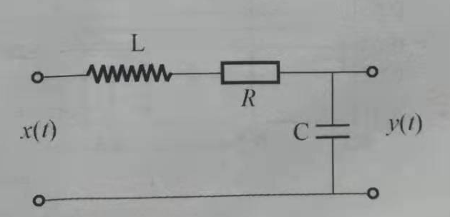
二阶系统
频率特性（频域）
微分方程（时域）
ω₀为系统固有角频率， ξ 为阻尼比
幅频特性
传递函数（复频域）
相频特性

Slide 48
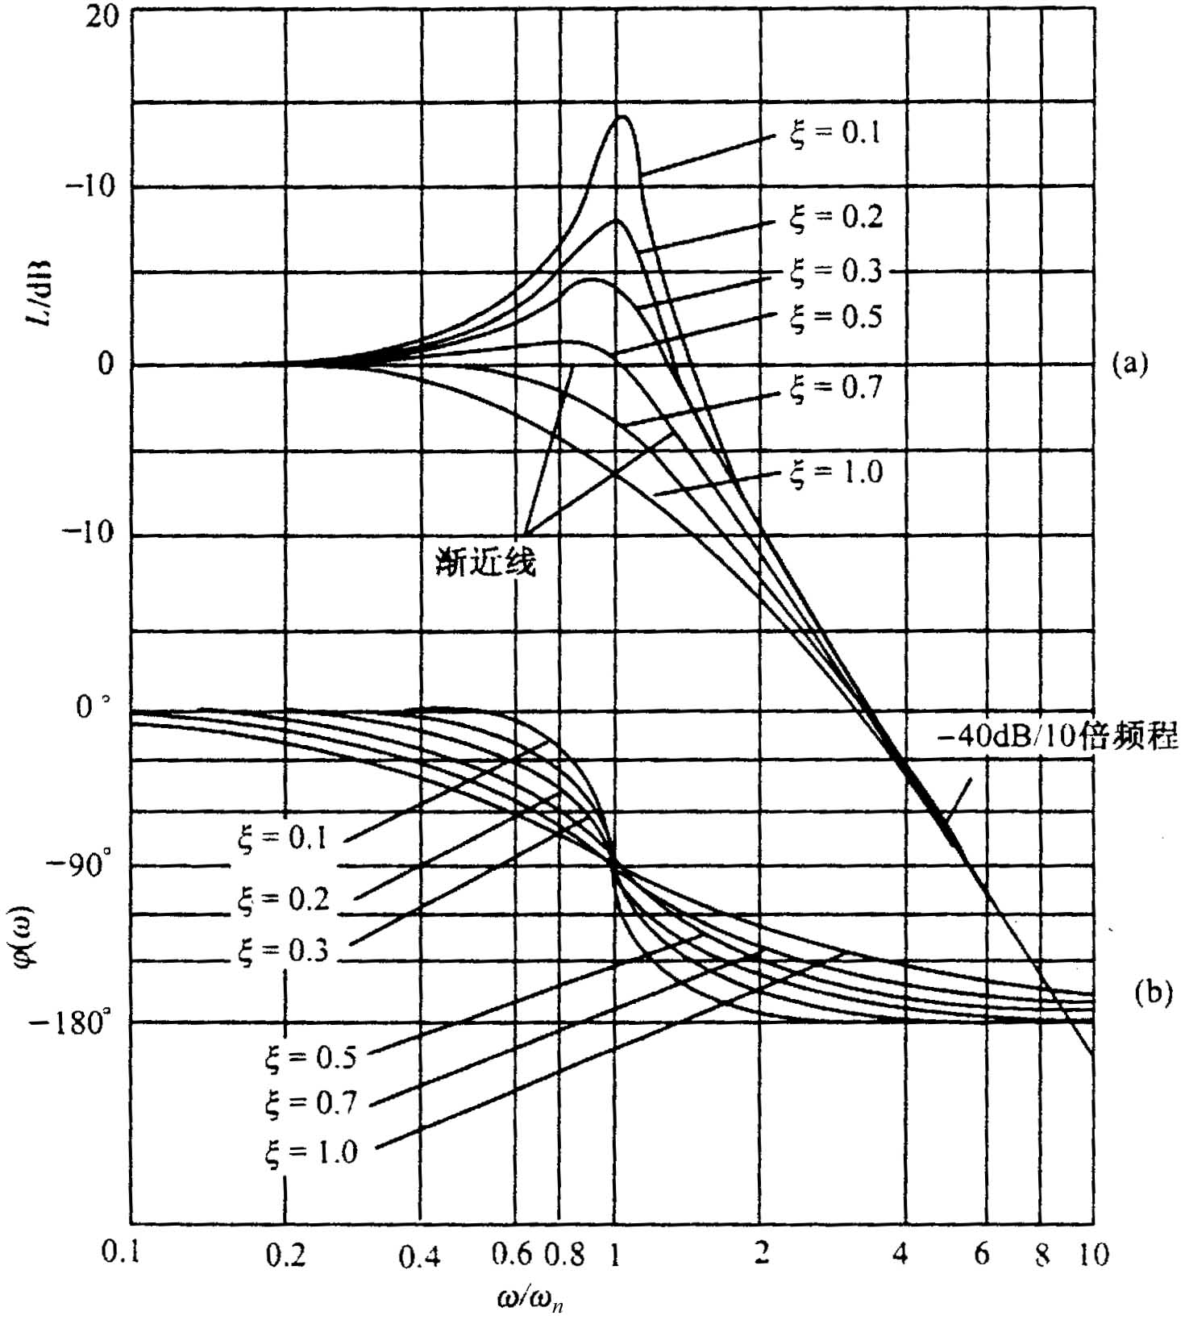
二阶系统频率特性的特点
输入信号频率ω等于系统固有频率ω₀时（ω =ω₀），出现共振，共振峰为|A(ω)| = k/2ξ ，阻尼比ξ很小时，共振峰较大。
幅频特性
低频段（ω < 0.4ω₀），低通环节，曲线为水平状态，随着ω增大， |A(ω)|先进入共振区，后进入衰减区，最终|A(ω)|趋向于0。
当 ξ =0.7左右时， A(ω)几乎无共振，其水平段最长，其相频特性几乎是一斜直线，输出信号的滞后相角与其相应的频率成正比。
相频特性
实际装置中，最佳阻尼比取ξ = 0.65，此时，工作频率范围较宽，相频特性较好。
ω/ω₀

Slide 49
一阶测量系统的动态性能指标
一阶测量系统动态特性的时域特征参数
时间常数T：
系统输出从初始零状态上升到稳态值的63.2% 所需时间
响应时间t_{s}：
达到稳态值的某一允许误差（s），并保持此范围所需的最小时间，与规定的误差有关。
t_{s}与T的关系：
t_{0.268}=T ，t_{0.135}=2T, t_{0.05}=3T, t_{0.018}=4T，
一阶系统的阶跃响应
非周期型
按指数规律上升并趋于饱和

Slide 50
二阶测量系统的动态性能指标
ξ <1时：为衰减振荡曲线，阻尼振荡角频率
上升时间t_{r}
峰值时间t_{p}
响应时间t_{s}
超调量σ
ξ >1时：近似为一阶测量系统
超调量
Δ=5%或2%
上升时间
峰值时间
响应时间

Slide 51
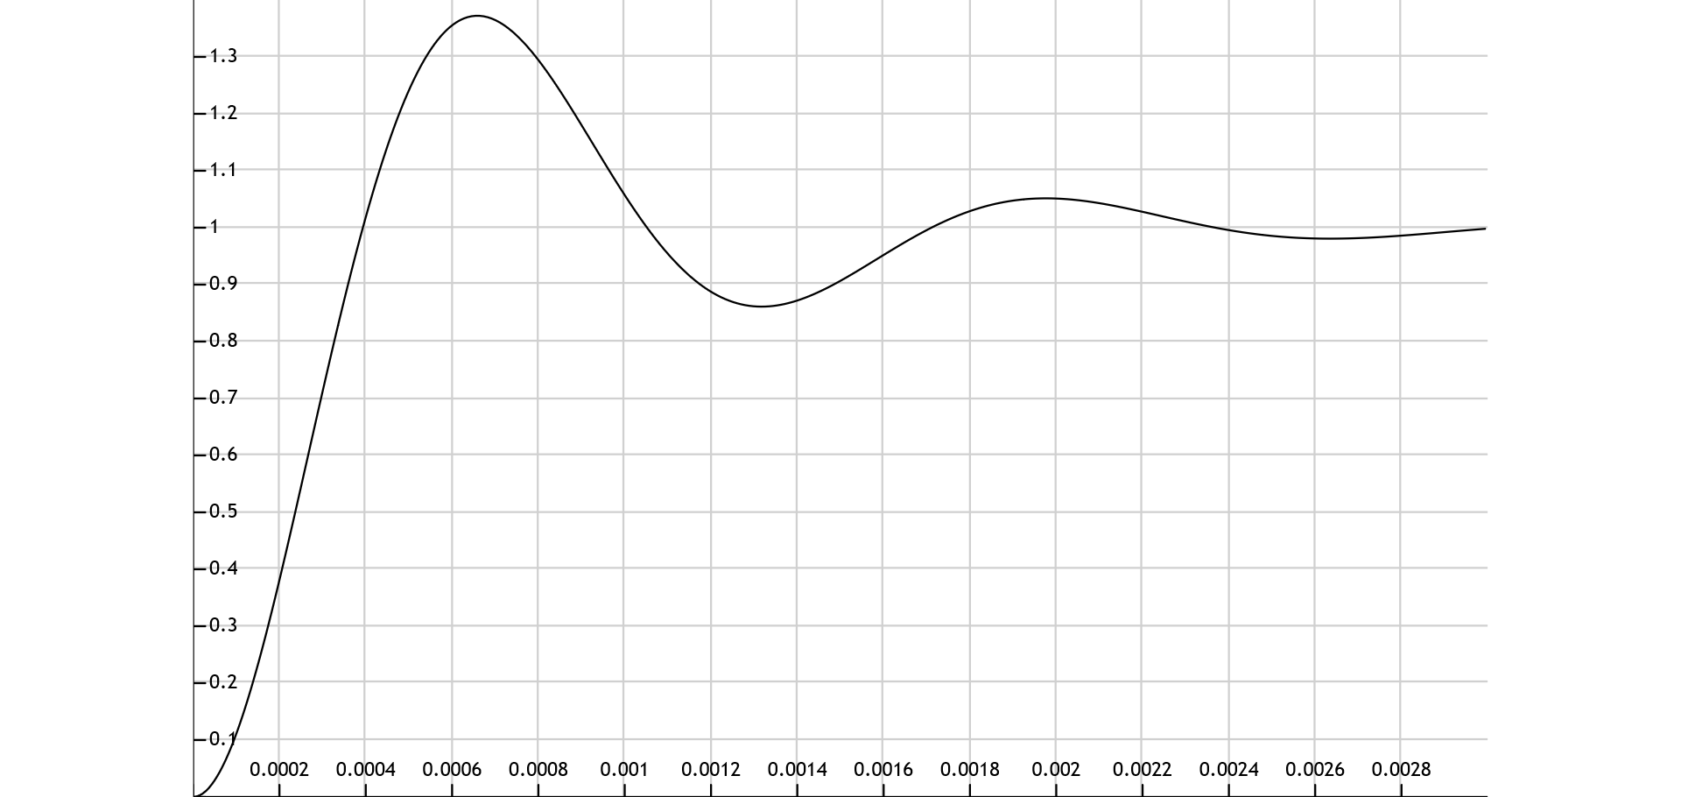
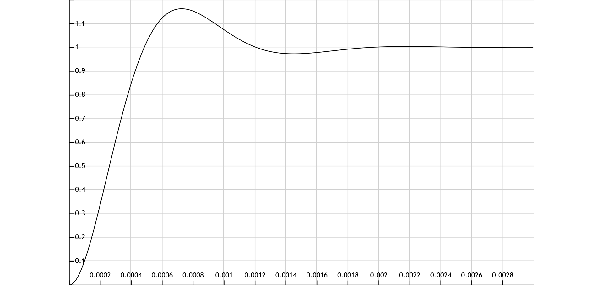
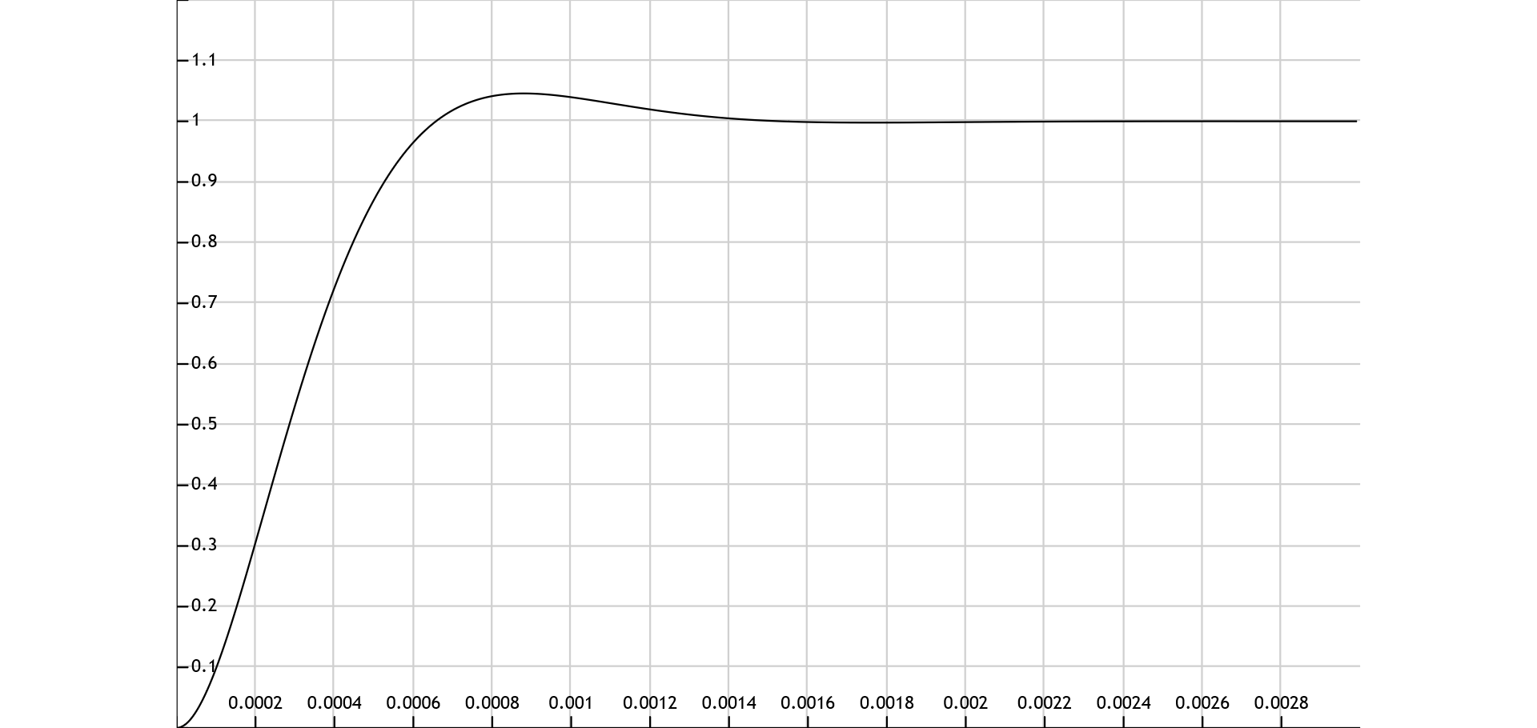
超调量σ只与阻尼比ξ有关
ξ | 0.3 | 0.4 | 0.5 | 0.6 | 0.7 | 0.8 | 0.9
σ | 36% |  | 16% |  | 4.5%
阻尼比ξ越大，超调越小，越接近一阶系统。
ξ=0.3
ω₀=5kHz
ξ=0.5
ω₀=5kHz
ξ=0.7
ω₀=5kHz

